Slide 1
Тема: Створення математичного та програмного забезпечення для системи приховання облич людей та рекламних банерів у реальному часі.
Студента: Тищенко Богдана
Керівник: Олефір Олександр

Slide 2
Функціональні вимоги
Система має зчитувати відео дані з камери користувача.
Має бути реалізовано детекцію облич.
Має бути реалізовано детекцію реклами.
Результати детекції облича та реклами мають бути графічно представлені користувачу як відео потік із прихованими обличами та рекламою.

Slide 3
Нефункціональні вимоги
Програмне забезпечення, при використанні на сучасному ПК, із відеокартою не гірше ніж Nvidia 1080 Ti, має відповідати наступним вимогам
Детекція облич і реклами має відбуватися у реальному часі
Детекція облич і детекція реклами має відбуватися із частотою 24+ кадрів на секунду (рахуючи окремо одне від одного).
Відставання обробленого відео від реальності має бути не більше ніж 50 мілісекунд.

Slide 4
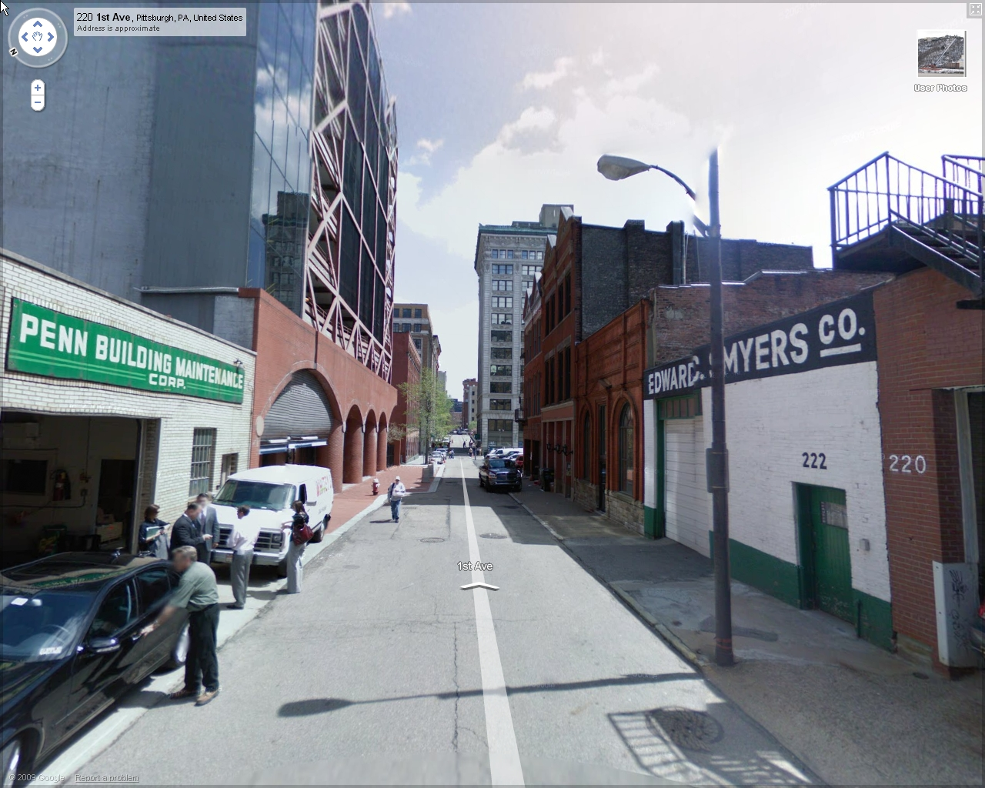
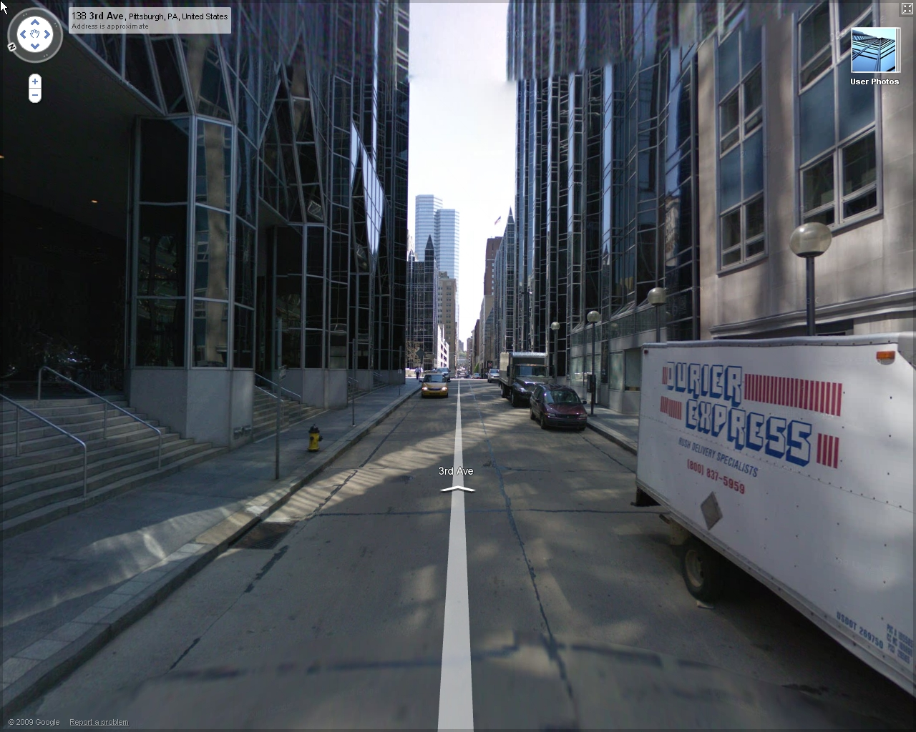
Тренувальні дані (реклама)
Навчальні дані для детектора реклами були знайдені на Github github.com/WannaFIy/mask_AD
Датасет складається із картинок із google street view. Анотаціями до картинок є координати п’ятикутників що містять рекламні банери.
Так цей датасет зроблено для завдання сегментації об’єктів (попіксельного виділення об’єктів), що є складнішим завданням ніж детекція (обведення об’єкту чотирикутником).

Slide 5
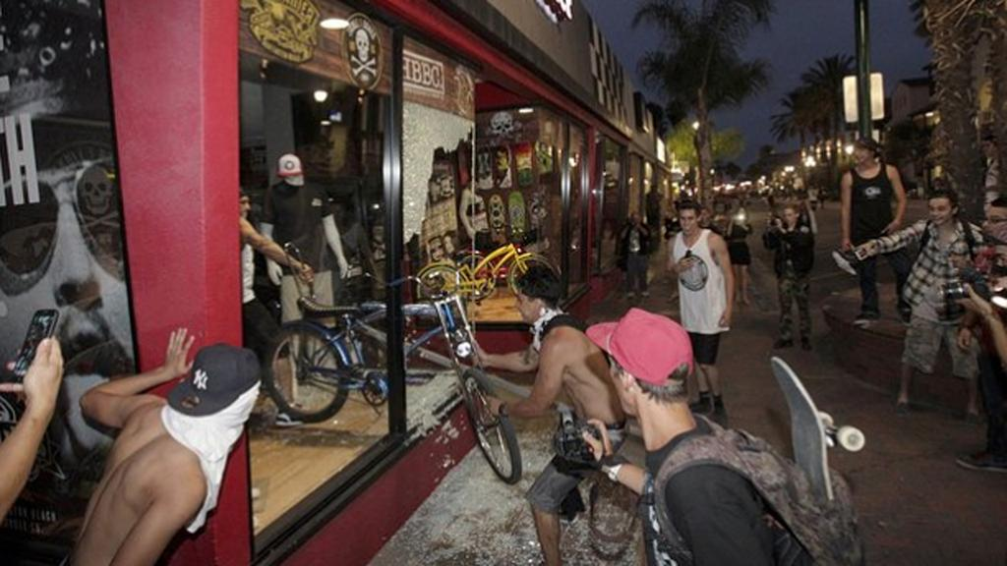

Тренувальні дані (обличя)
Для тренування детектора облич було взято еталонний датасет WIDER FACE, що використовується для визначення топу найуспішніших детекційних моделей обличя.
Різноманіття зображень у цьому датасеті вражає. Дані діляться в ньому за тематикою та, найцікавіше, за складністю розпізнавання: легко, важко та дуже важко.

Slide 6
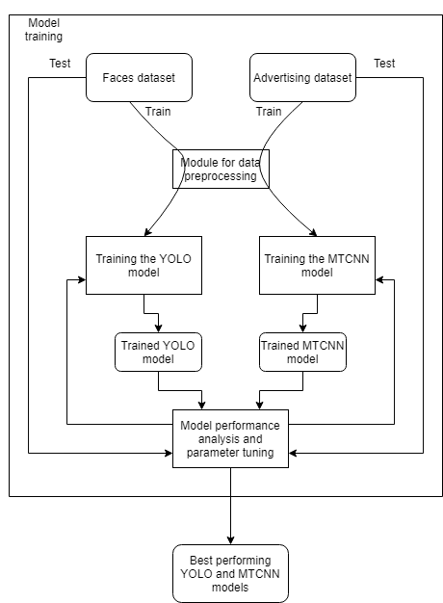
Структура програмного забезпечення 1
Пояснення до діаграми 1
Дані з датасетів облич та реклами змінюються для зручності тренування моделі.
Після тренування моделей проводиться аналіз їх ефективності на тестових вибірках.
Моделі із задовільною точністю використовуються у кінцевому продукті.

Slide 7
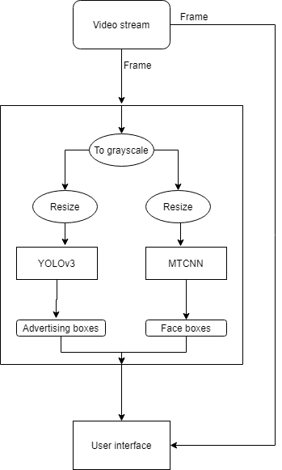
Структура програмного забезпечення 2
Пояснення до діаграми 2
Програма підключається до камери девайсу на якому вона запущена. Так вона отримує доспуп до відео потоку.
Програма бере окремі кадри із відео потоку і відправляє їх на аналіз.
Під час аналізу кольорова гама картинки перетворюєтсья на чорнобілу. Змінюються розміри картинки окремо для кожної нейромережевої детекційної моделі.
Далі різнорозмірні картинки йдуть на детекцію. На одній знаходяться координати реклами за допомогою моделі YOLOv3, на іншій координати облич за допомогою моделі MTCNN.
Результати відображаються в користувацькому інтерфейсі

Slide 8
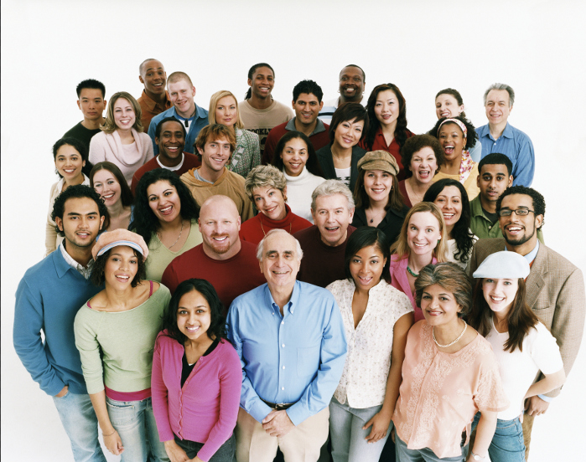
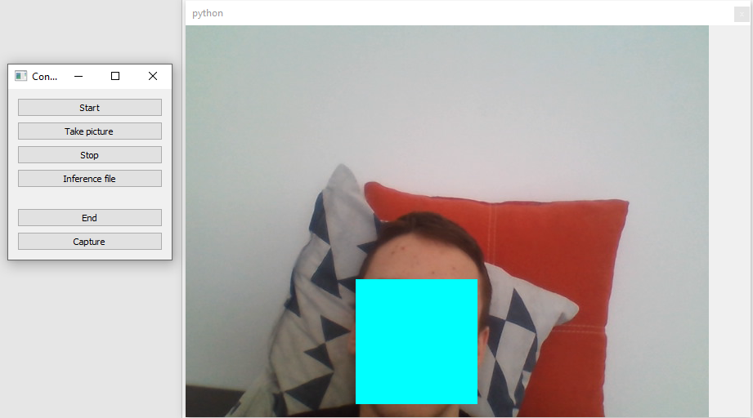
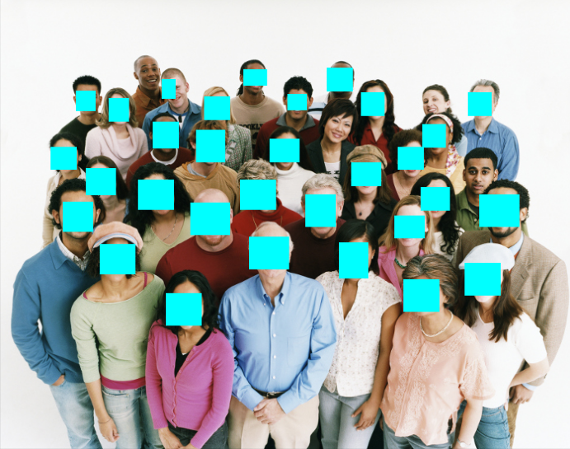
Приклади роботи програми детекції облич

Slide 9
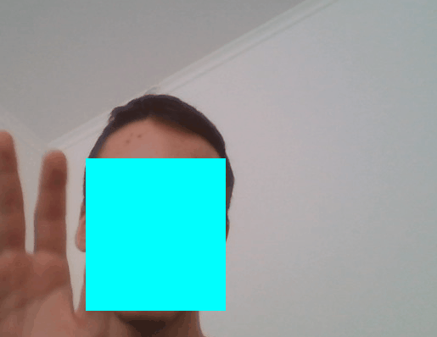
Відео
Швидкість обробки відео тут низька (2 кадри/с) через слабку відеокарту. В подальшому система буде протестована із відеокартою, що зазначена у нефункціональних вимогах.

Slide 10
Джерела
Redmon, J., Divvala, S., Girshick, R., & Farhadi, A. You Only Look Once: Unified, Real-Time Object Detection. IEEE Conference on Computer Vision and Pattern Recognition (CVPR). doi:10.1109/cvpr.2016.91, 2016.
Redmon, J., & Farhadi, A. YOLO9000: Better, Faster, Stronger. IEEE Conference on Computer Vision and Pattern Recognition (CVPR). doi:10.1109/cvpr.2017.690 , 2016.
YOLOv3: An Incremental Improvement. arXiv:1804.02767, 2018.
Chen, W., Huang, H., Peng, S., Zhou, C., & Zhang, C. YOLO-face: a real-time face detector. The Visual Computer. doi:10.1007/s00371-020-01831-7, 2020.
Zhang, K., Zhang, Z., Li, Z., & Qiao, Y. Joint Face Detection and Alignment using Multi-task Cascaded Convolutional Networks. In IEEE Signal Processing Letters, 23(10), 1499–1503 doi: 10.1109/LSP.2016.2603342, 2016.
Yang, S., Luo, P., Loy, C. C., & Tang, X. WIDER FACE: A Face Detection Benchmark. IEEE Conference on Computer Vision and Pattern Recognition (CVPR). WIDER FACE: A Face Detection Benchmark. doi:10.1109/cvpr.2016.596, 2016.
YOLACT: Real-time Instance Segmentation. arXiv:1904.02689, 2019.
Mask R-CNN. arXiv:1703.06870, 2018.
Yinda Xu, Zeyu Wang, Zuoxin Li, Ye Yuan, Gang Yu. SiamFC++: Towards Robust and Accurate Visual Tracking with Target Estimation Guidelines. Conference on Artificial Intelligence (AAAI-20), 10.1609/aaai.v34i07.6944, 2020

Slide 11
Інші відкриті ресурси
Erik-Linder Noren, PyTorch YOLOv3, (2018), Github repository.
https://github.com/eriklindernoren/PyTorch-YOLOv3
2. Tim Esler, Face Recognition using PyTorch, (2020), Github repository.
https://github.com/timesler/facenet-pytorch
3. Датасет зображень реклами
http://www.cs.ucf.edu/~aroshan/index_files/Dataset_PitOrlManh/zipped%20images/part1.zip
Анотації:
WannaFly, Mask_AD, Github repository.
https://github.com/WannaFIy/mask_AD/releases/download/AD/regions.csv

